Slide 1
Herzlich willkommen
4. Beiratssitzung Projekt LeKoK
Notes:
Aufteilung Folien:
1 – 4 Steffi
5 – 7 Julia/Dominic
8 – 10 Nadine
11 – 13 Dominic
14 Steffi
15 – 19 Wolfram
20 – 21 Steffi

Slide 2

Unsere AGENDA
Stand des Projekts
Einblicke in die Projektpraxis
Digitale Lernpfade
Visionen zur Zukunft
Bedarfsanalysen
Lernwerkstatt
Vorstellung des Entwurfs: Lern- und Kompetenzarchitektur
Transfer
Weitere Planung der Beiratsarbeit

Slide 3
Stand des Projekts

Slide 4
Meilensteine
2023 | 2024 | 2025 | 2026
Projektorganisation: Team, Steuerungsgruppe, Beirat, Öffentlichkeitsarbeit
PE - Vision, Bedarfsanalyse
PE - Vision, Bedarfsanalysen
Kompetenzentwicklung: Tools, Lernplattform, Erprobung
Lern- und Kompetenzarchitektur: Erstellung/Anpassung
Transfer: Aufbereitung, Implementierung BaWü
Notes:
Ich habe den Balken „PE-Vision, Bedarfsanalysen“ per Animation verlängert, da dieser Meilenstein weiterhin fortläuft.

Slide 5
Einblick in die Projektpraxis

Slide 6
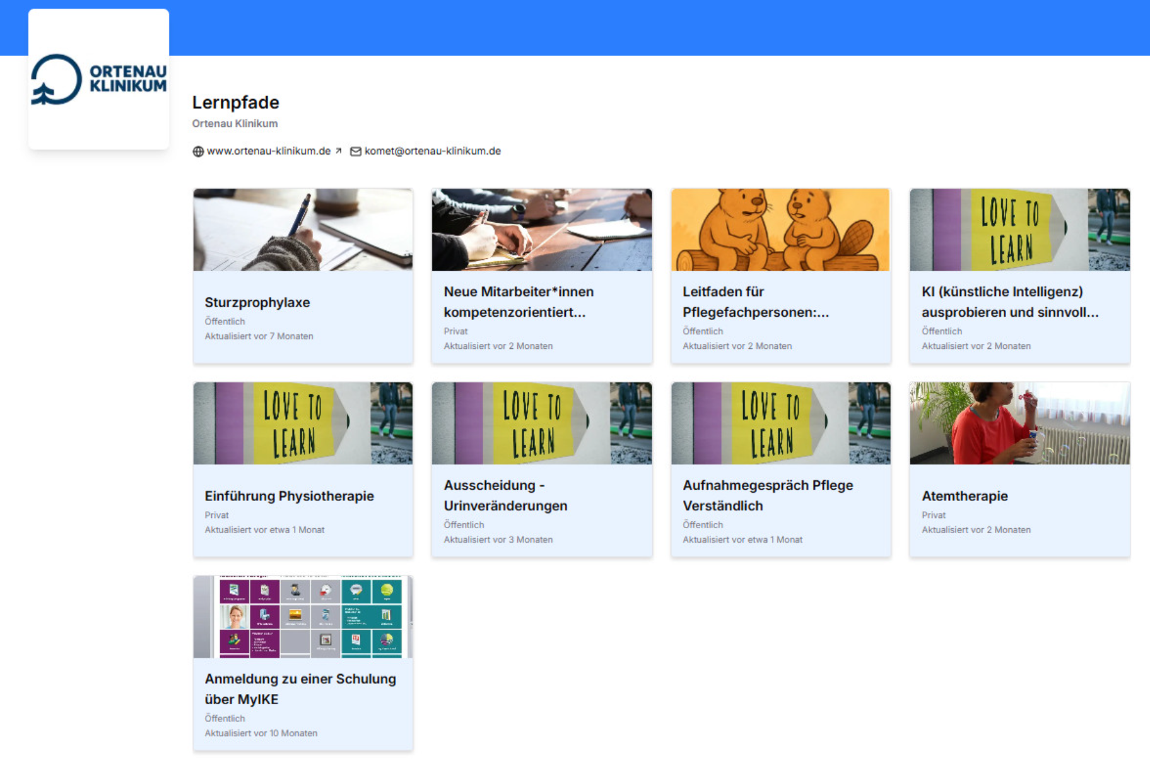
Digitale Lernpfade

Slide 7

Diskussion und Impulse zu den digitalen lernpfaden
Wie ist Ihre erste Resonanz?
Welche Empfehlungen würden Sie uns mit Blick auf das weitere Vorgehen geben?

Slide 8
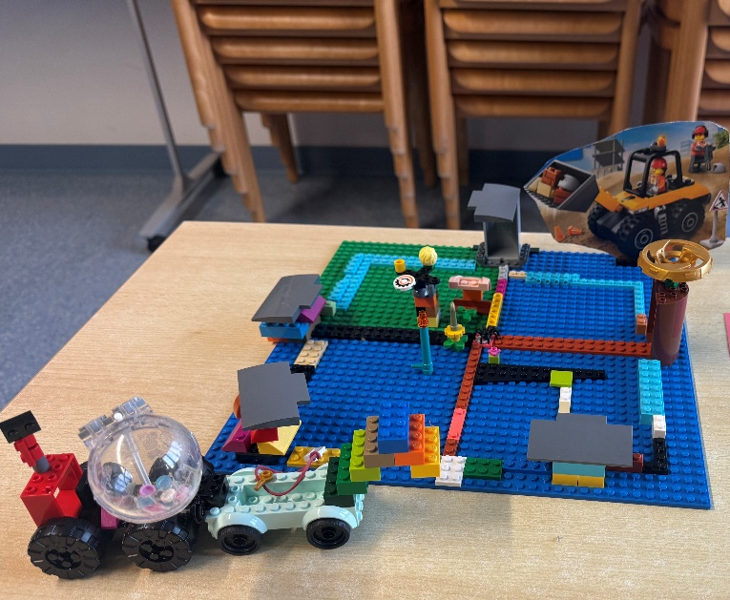
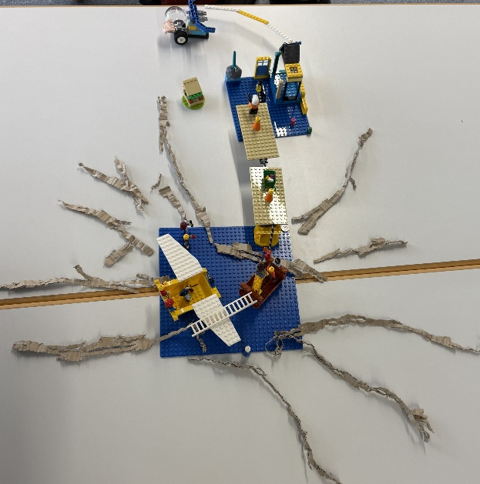
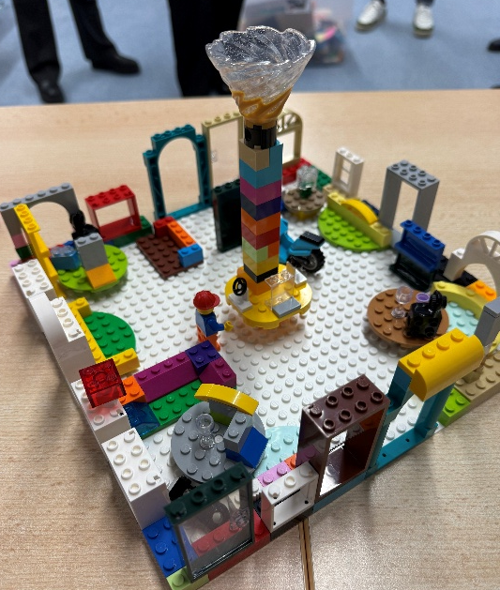
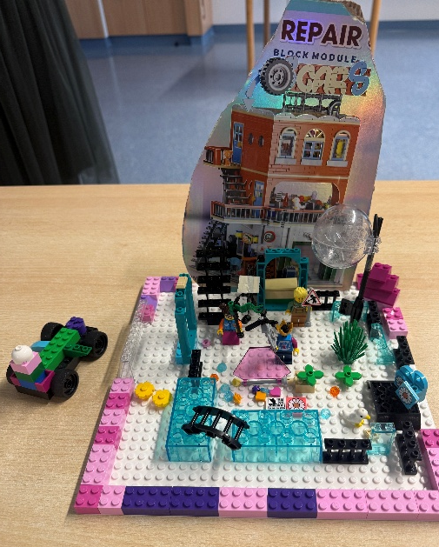
Visionen zur zukunft…
Kleingruppenarbeit (Change Agents & Projektteam) mit LEGO Serious Play
Erarbeitung von Zukunftsbildern / Vision für die Zeit nach LeKoK

Slide 9
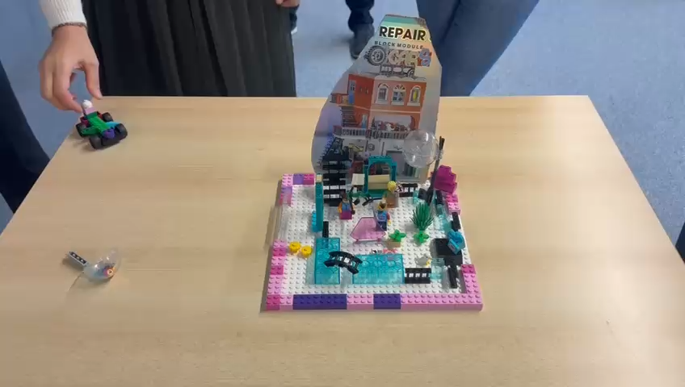

Slide 10
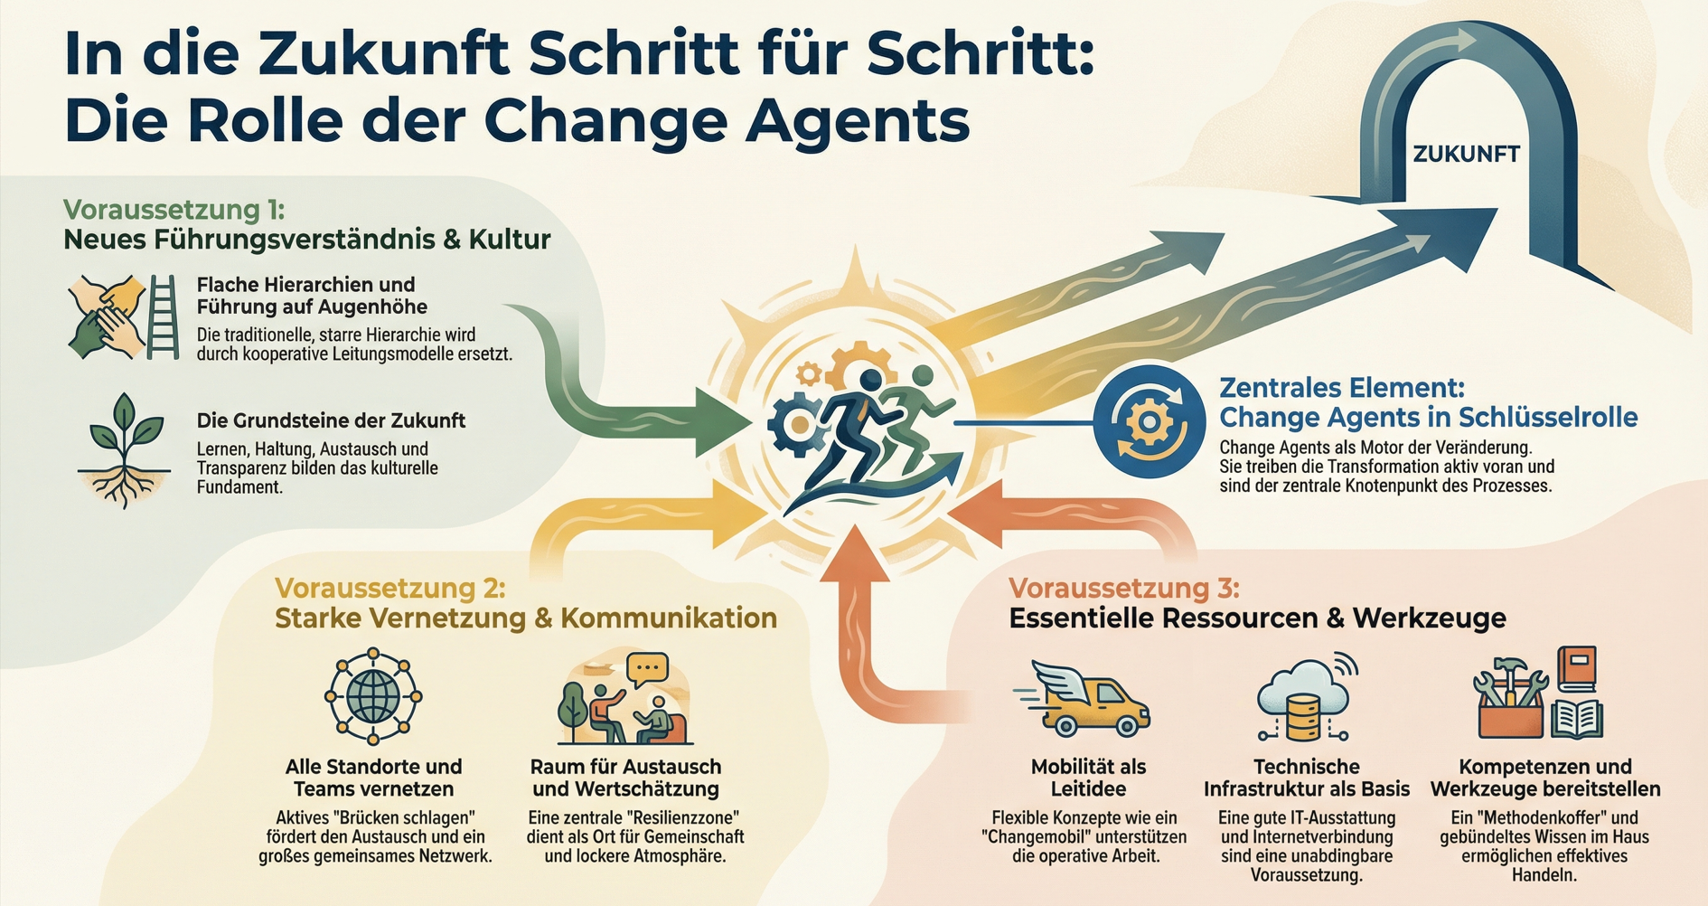
Erstellt mit Google NotebookLM

Slide 11
Diskussion und Impulse zu den zukunftsvisionen
Wie würden Sie die Change Agents in die Krankenhausorganisation integrieren?
Welche Empfehlungen würden Sie uns mit Blick auf das weitere Vorgehen geben?

Slide 12
BedarfsanalyseN
Stand der Bedarfsanalysen
Durchgeführt | 18
Begonnen | 9
Angefragt | 33
Abgelehnt | 3
Durchschnitt ca. 10 Teilnehmende (min. 5; max. 22) → etwa 180 Mitarbeitende wurden begleitet
Orte: Meist Stationen, aber auch übergreifend und Funktions-/Supportbereiche
Breites Themenfeld: Kommunikation, Zusammenarbeit, Fachübergreifende Koordination, Terminmanagement, Personalentwicklung, Erschöpfung / Überlastung, Aufräumen als Teamverantwortung,...

Slide 13
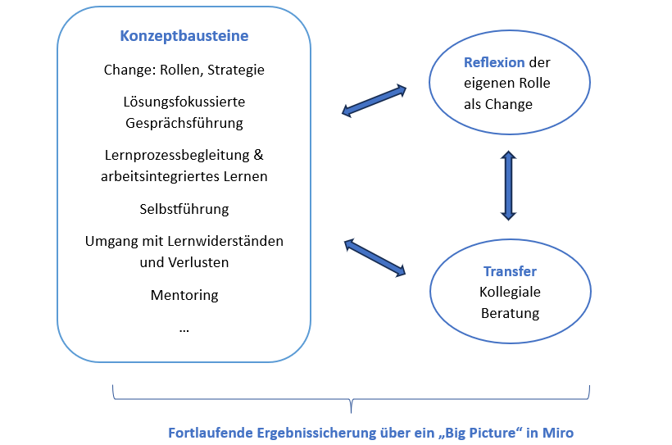
Konzept Lernwerkstatt

Slide 14
Grundlagen der Lernwerkstatt
Systemisch-konstruktivistisches Verständnis von Organisation, Zusammenarbeit, Teamentwicklung und Lernen
Inhalte und Methoden basieren auf
aktuellen Bedarfen und Herausforderungen der Teams / Teambedarfsanalysen
spezifischen (multiprofessionellen) Teamdynamiken
organisationalen Veränderungsprozessen (z.B. Neubauten, Stations-/Abteilungszuschnitt, neue Versorgungsangebote, Digitalisierung)
Durchführung
Teilnehmende: 12 Change Agents
Bisher 7 Durchgänge à 3 Std., online, weitere 7 Termine 2026
Begleitung und Moderation durch Projektmitarbeitende (PH, OK)
Weiterentwicklung der Lernwerkstatt zur Community of Practice
Schrittweise Übernahme durch Change Agents
Verstetigung nach Projektende
Notes:
Inhalte ergänzend zu den Teambedarfsanalysen, z.B.
Fallbezogene Klärung der Rolle und Verantwortung von Angehörigen
Einsatz digitaler Lernpfade im Team

Slide 15
Diskussion und Impulse zu den bedarfsanalysen zur lernwerkstatt
Wie ist Ihre erste Resonanz?
Welche Empfehlungen würden Sie uns mit Blick auf das weitere Vorgehen geben?

Slide 16
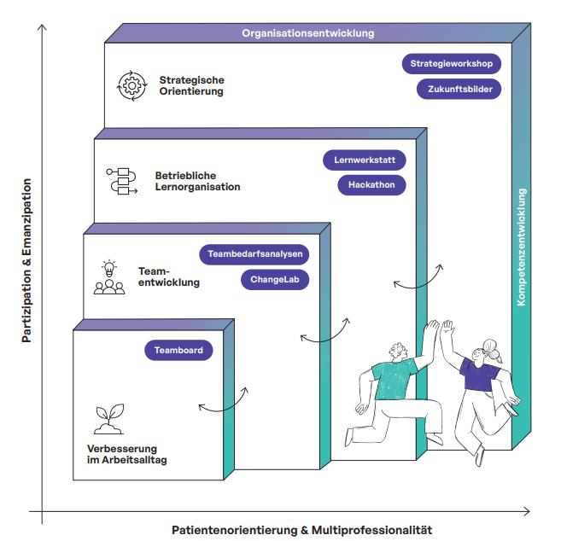
Entwurf: Lern- und Kompetenzarchitektur

Slide 17
Diskussion und Impulse Lern- und Kompetenzarchitektur
Wie ist Ihre erste Resonanz?
Welche Empfehlungen würden Sie uns mit Blick auf das weitere Vorgehen geben?

Slide 18
Transfer

Slide 19
Transfer - durchgeführt
Sep. 2025: Online-Infoveranstaltung mit CLINOTEL
Okt. 2025: Präsenz-Workshop in Freiburg für Betriebs-/Personalräte mit ver.di
Handreichung Bedarfsanalyse
Beitrag bwp@-Format: Aus der Praxis: „Transformation gestalten: Partizipative berufliche Bildung im Krankenhaus“; Online unter: https://www.bwpat.de/ausgabe49/hiestand_etal_bwpat49.pdf

Slide 20
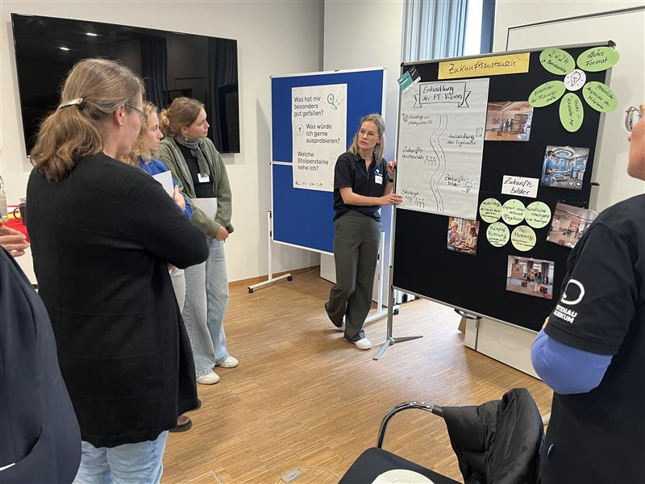
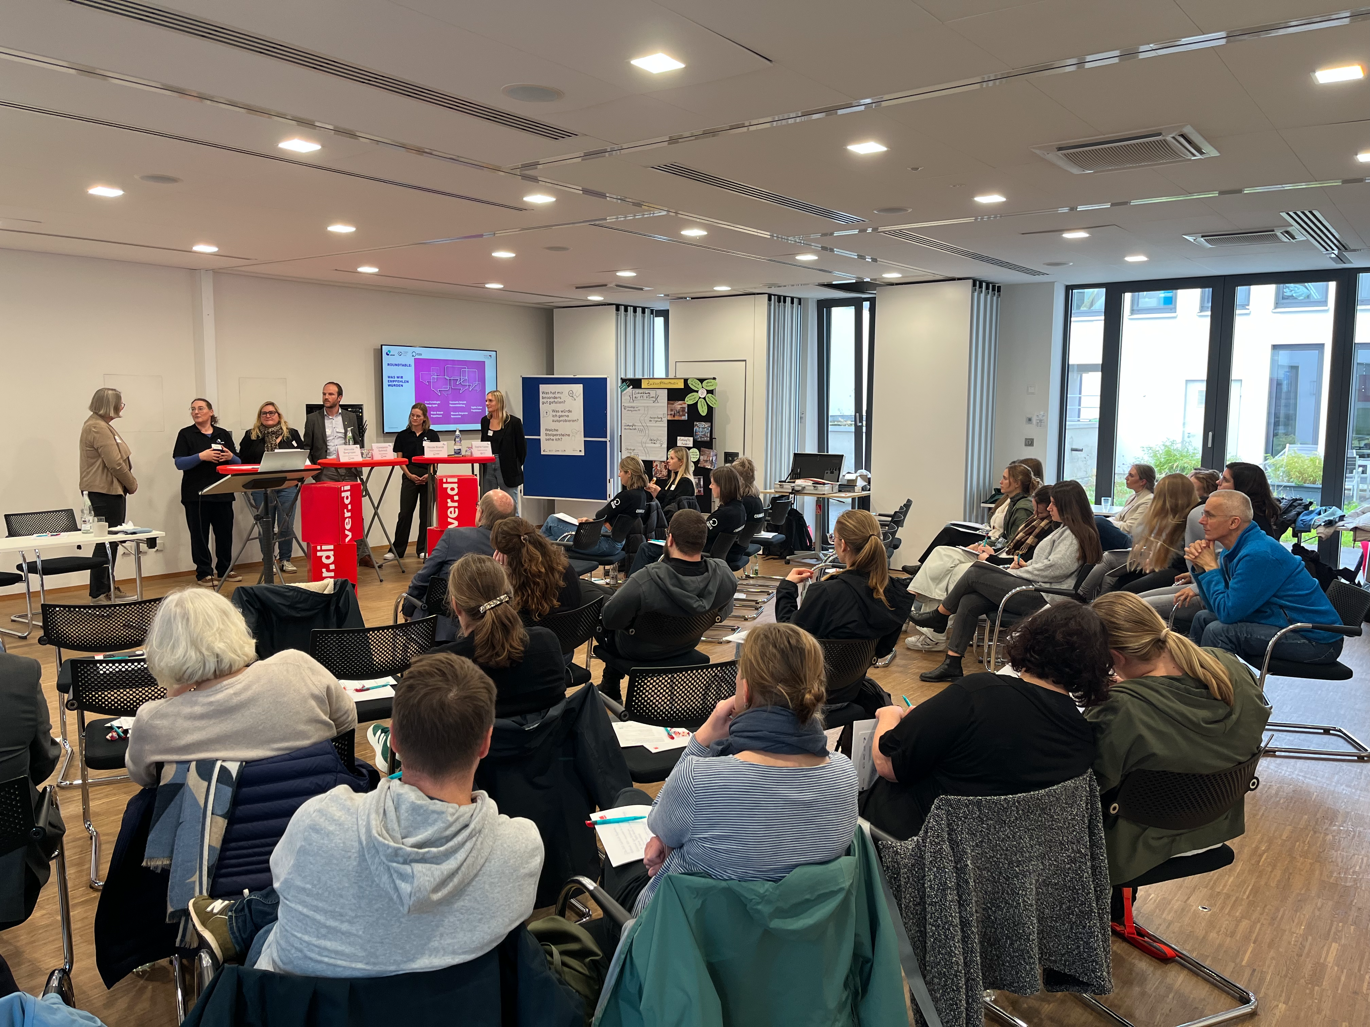
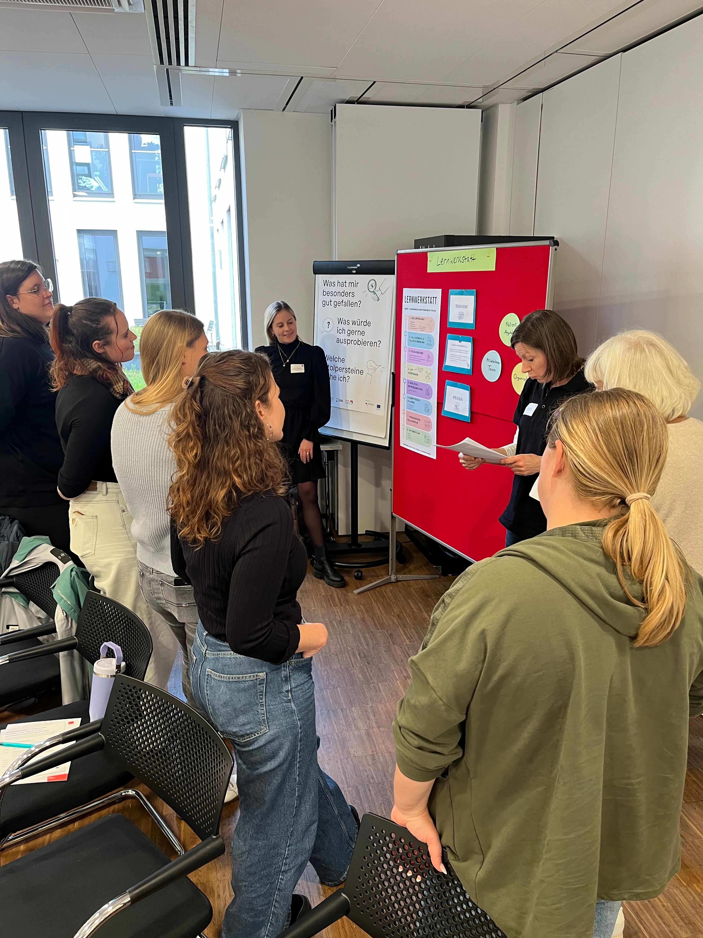
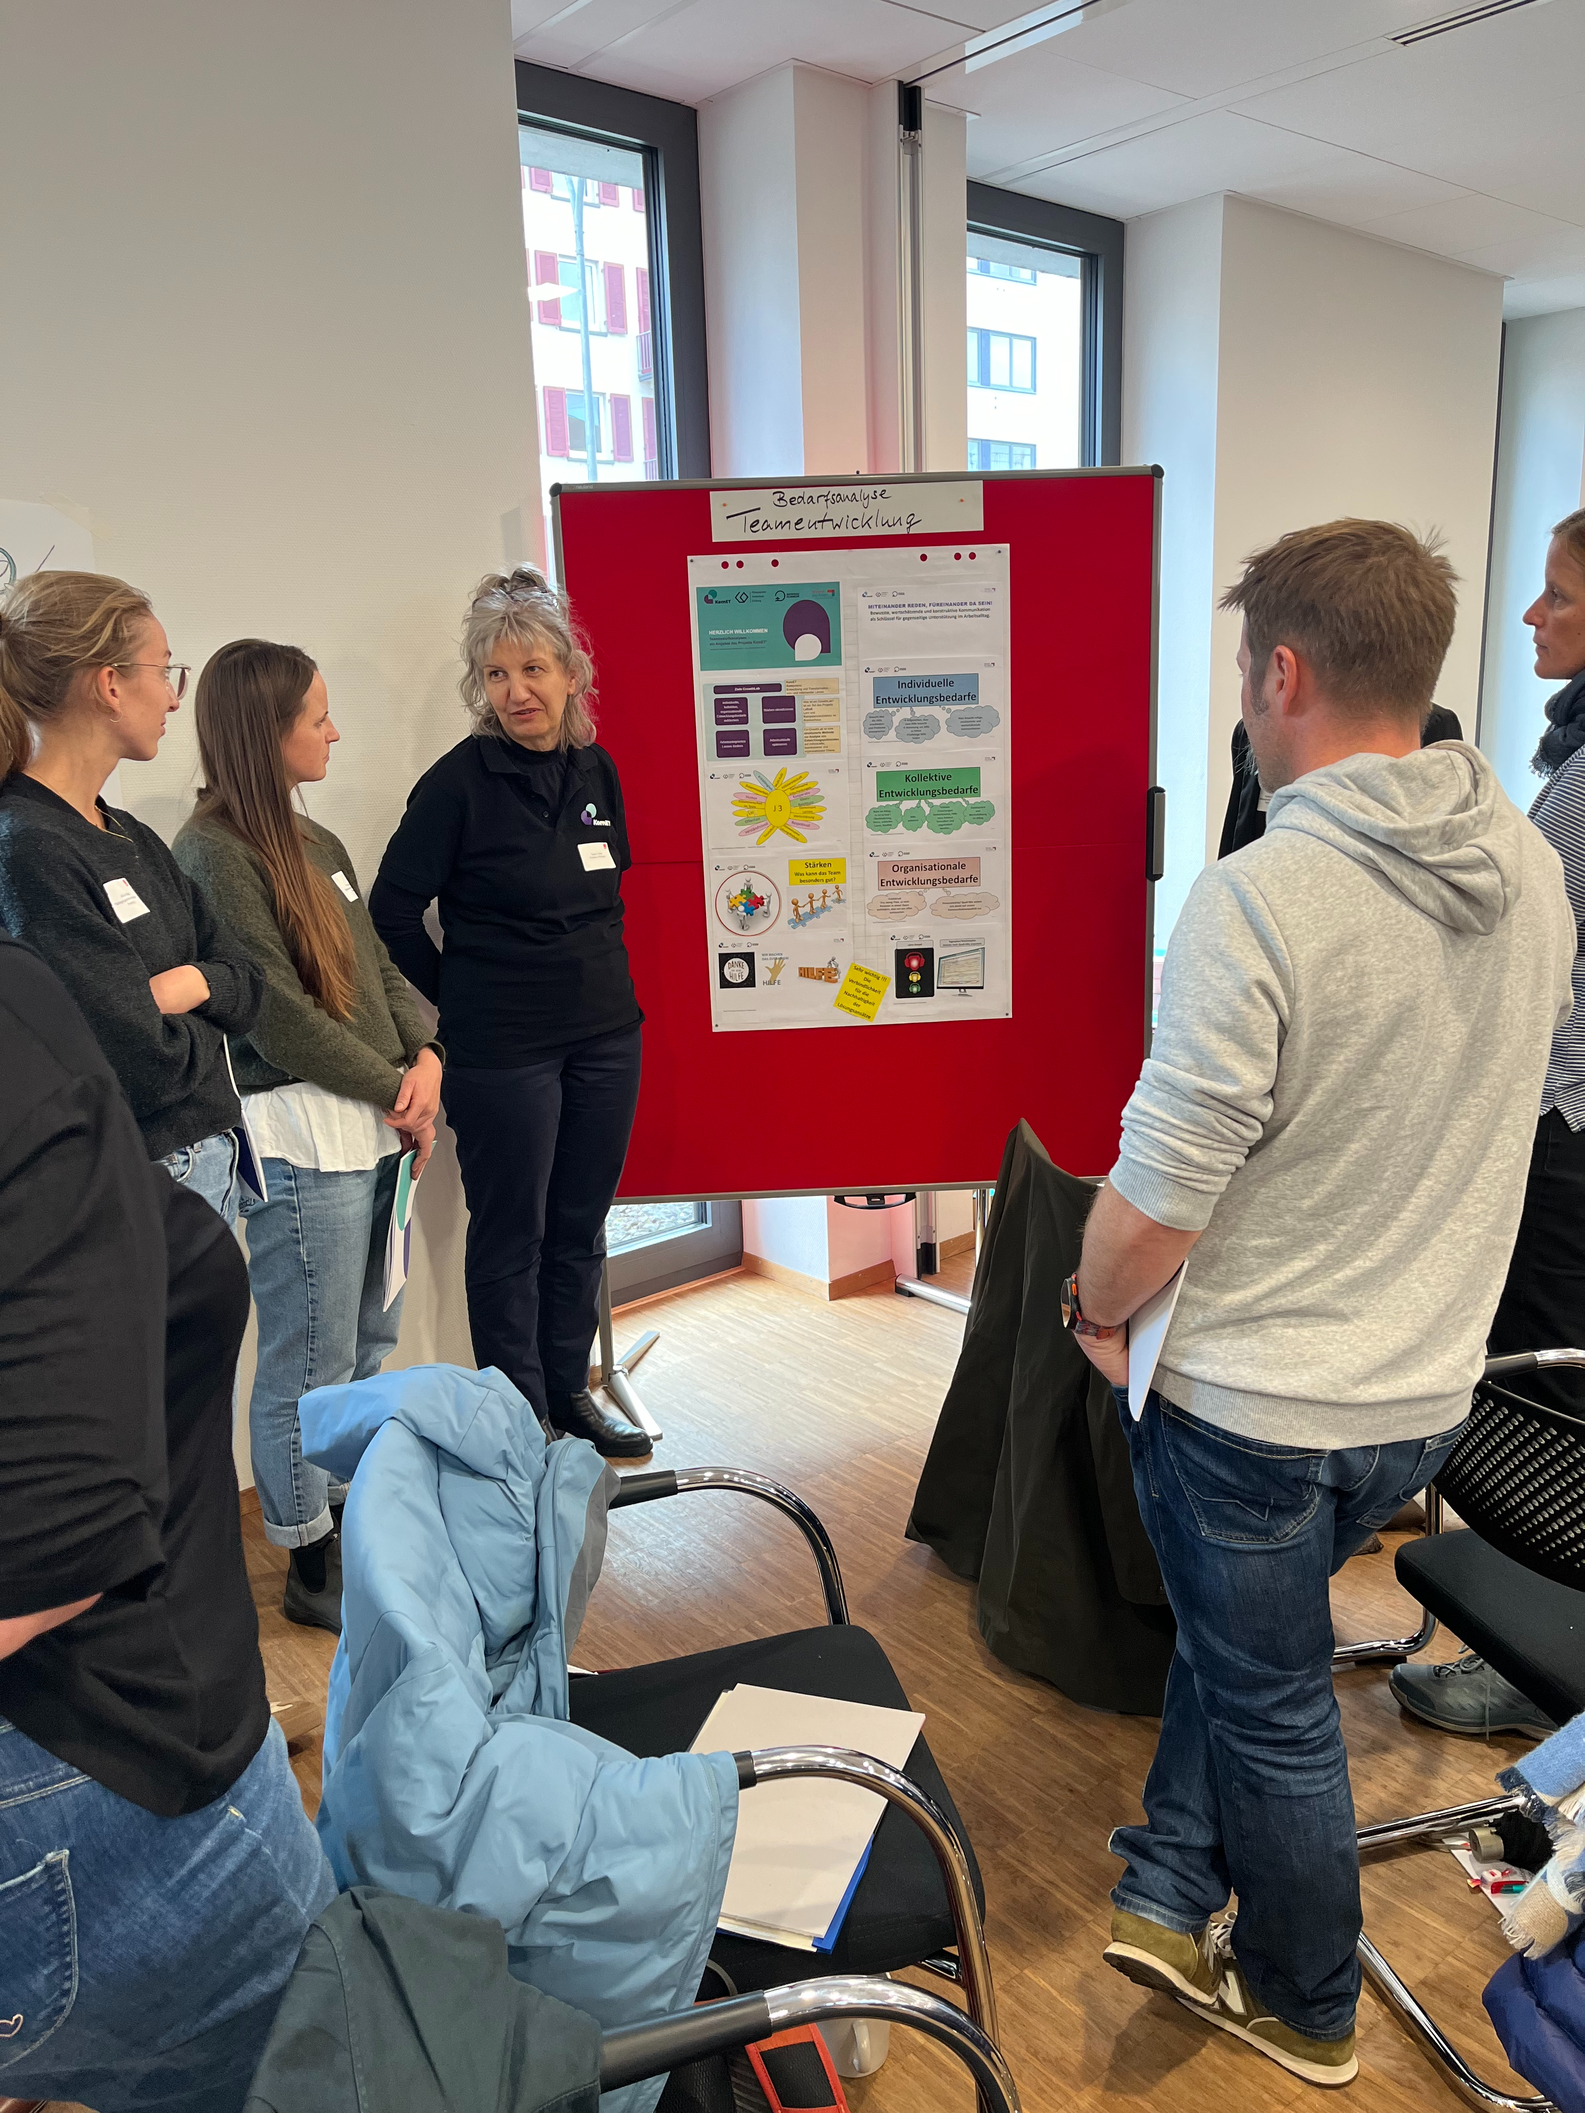
Ver.di Transfer Workshop

Slide 21
Transfer - geplant
26.03.2026 Transferworkshop Clinotel online
07./08.05.2026 Symposium auf der Tagung „Resilienz in der Pflege“ (BIBB)
Workshop im Pflegenetzwerk (BMG)
30.09./01.10.2026: Fachtagung LeKoK / NapiK an der Pädagogischen Hochschule Freiburg
Beiträge im Sammelband: „Berufliche Bildung: Gesundheit, Energie und Sicherheit im Fokus“
Weitere Transferformate: Handreichungen mit begleitenden Lerntools, z. B. Podcasts, Videos etc.

Slide 22
Diskussion und Impulse zum Transfer
Was sollte aus LeKoK für den Transfer aufbereitet werden ?
Welche Krankenhäuser aus Baden-Württemberg oder auch bundesweit sollten wir ansprechen?
Welche weiteren Insitutionen/Verbände/Netzwerke sollten wir für den Transfer interessieren?

Slide 23
Weitere Planung & Vereinbarungen

Slide 24
Vielen Dank für Ihre Ideen und Ihr Engagement
Bildnachweis: wenn nicht anders angeben, dann pixabay

